Slide 1

1С:УПРАВЛЕНИЕ
ХОЛДИНГОМ 8
Управление закупками - обзор процесса и новые функции
Назначение подсистемы закупок
Варианты использования / подходы
Бюджетирование закупок
Карта бизнес-процесса
Отражение процесса в системе
Леонид Попов
бизнес-аналитик
Фирма 1С

Slide 2

Закупки ERP и УХ. Синергия совместного использования
ERP
УХ
Оперативные закупки
Стратегия закупок
Мониторинг цен и условий
Подбор поставщиков
Закупочные процедуры
Категорийный менеджмент
Оперативное планирование
Долгосрочное планирование
Складская логистика
Использование ресурсов группы
Закупки с коротким горизонтом планирования, нацеленные на пополнение складских запасов
Закупки с длинным горизонтом планирования, результатом которых являются долгосрочные контракты
Подбор поставщиков товара
Графики поставок и платежей
Различные схемы приема товара
Доставка товара от поставщика
Централизовано / Децентрализовано
Конкурентные / Не конкурентные
Кредитная политика
Notes:
У партнеров, да и клиентов постоянно возникает вопрос отличия функционала закупок ЕРП и УХ.
Закупки в ЕРП – это прежде всего оперативные закупки с коротким горизонтом планирования нацеленные на пополнение складских запасов для поддержания производственной деятельности одного предприятия. ЕРП располагает функционалом по поиску поставщиков, мониторингу цен, условий договоров и заключению договоров с конкретными поставщиками. В ЕРП нет закупочных процедур.
Закупки УХ нацелены на эффективное использование ресурсов всей группы. Прорабатывается стратегическая политика в области закупок, которая определяет для каждого ДЗО какие ресурсы закупать централизованно, какие децентрализовано, способ закупки, кредитную политику, поиск источников покрытия потребности. УХ работает на длинном горизонте планирования, это закупочные процедуры по выбору поставщиков проводимые в системе или на ЭТП, результатом которых являются долгосрочные контракты. Совместное использование ЕРП и УХ дает наиболее сильный эффект по оптимизации оборотного капитала.

Slide 3
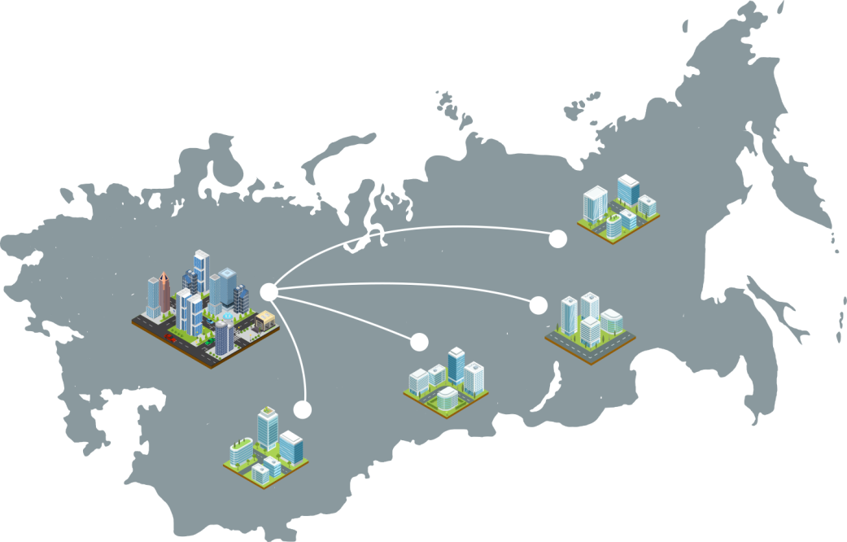


Варианты использования подсистемы закупок в УХ
Централизация закупочных процедур
Сбор и консолидация потребности от ДЗО, проведение торгов, заключение договора на ДЗО, передача на исполнение в ДЗО.
Централизация процедур и снабжения
Сбор и консолидация потребности, проведение торгов, заключение договора на УК или ОЦО, прием товара и распределение накладными на ДЗО
Консолидация отчетности по закупкам
Анализ, выработка оптимальных условий, стратегия централизация / децентрализация
Категория запаса
Сведения о поставщиках
Сроки поставок
Условия договоров
Обеспечение
Объемы за период
Способ закупки
итд
ДЗО1
ДЗО1
ДЗО1
Управляющая компания
Единая политика
по закупочной
деятельности
Управляющая компания
ДЗО2
Управляющая компания
Поставщики
ДЗО2
Поставщики
ДЗО2
ДЗО3
ДЗО3
ДЗО3
Отчетность по закупкам
Движение ресурсов
Закупочная процедура
Notes:
Первым шагом на пути оптимизации оборотных запасов группы компаний является поиск оптимального варианта приобретения ресурсов. Одни ресурсы закупаются централизованно, другие децентрализовано. При этом нужно понимать, что один и тот же ресурс может приобретаться одними ДЗО централизованно, а другими децентрализовано.
В Управление холдингом реализовано две схемы:
Централизация закупочных процедур. Сбор потребностей ДЗО и проведение торгов выполняется централизованно, а договор спускается на исполнение в ДЗО и поставка идет напрямую на ДЗО.
Централизация не только закупочных процедур, но и процедур снабжения. В этом случае договор заключается на УК или ОЦО, поставщик поставляет поставку на УК, которое по мере необходимости осуществляет подпитку складов ДЗО используя товарные накладные с минимальной наценкой.
Для выработки оптимальной стратегии разрабатывают формы управленческой отчетности по закупкам и собирают отчетность с дочерних обществ. Отчетность может содержать самые разные данные: категория запаса, сведения о поставщиках, сроках, объемах, периодичности закупок итд. На основе предоставленной отчетности и проведенного анализа управляющая компания определяет правила закупки для каждой организации, каждой номенклатурной позиции, определяют стратегию закупки – централизовано или децентрализовано.

Slide 4




Функциональная архитектура подсистемы
Дочерние общества
Управляющая компания или ОЦО
Сторонние системы
1С:Управление холдингом 8
Сервисы
Э
ЕИС
Аккредитация поставщиков
Квалификация поставщиков
E
ЭТП
Э
Планирование потребности
Консолидация потребности
E
Э
Э
Подготовка к закупкам
Отбор поставщика
E
Управление способами покрытия
E
E
Исполнение договора
Уточненение плана закупок
Контрактация
ERP
SCM WMS EAM TMS
ЛИМИТИРОВАНИЕ
БДР, БДДС
КОНТРОЛЬ
ЦЕНЫ, СРОКИ, ОБЪЕМЫ
КОНТРОЛЬ
ЦЕНЫ, СРОКИ, ОБЪЕМЫ
КОНТРОЛЬ
ПОСТАВЩИК ЦЕНЫ, ОБЪЕМЫ
Управление запасами
Notes:
Функциональная архитектура нашего решения следующий.
Потребность формируется в специализированных системах, внешних по отношению к Управление холдингом. Именно данные системы располагают функциональностью по формированию потребности в запасах так как она в них рождается. Потребность передается в нашу систему или пробивается вручную.
(1) Дальнейший процесс по исполнению потребности происходит в нашей системе.
(2) После того как потребность Дочерних обществ зарегистрирована, выполняется сверка по статьям бюджетов и на уровне группы консолидируется в годовой план, проводится работа по уточнению позиций, проводится замена на «унификаты» и аналоги чтобы избежать дублирования данных. Допускается работа с укрупненными позициями – товарными категориями.
(3 )Полученная потребность тщательно анализируется на предмет источника покрытия потребности.
Проверяется наличие номенклатуры на складах, Проверяются, условия по действующим договорам. Выделяются позиции, которые могут закупаться ДЗО самостоятельно.
(4) Оставшаяся потребность представляет собой уточненный план и подлежит закупке на рынке. Субъекты 223-Фз публикуют данных план на сайте Госзакупок.
(5) Далее номенклатурные позиции объединяются в лоты и запускается процедура по проведению торгов и выбору поставщика, которая может проводится в том числе на ЭТП
(6) Процесс заканчивается передачей договора на исполнение в ДЗО или отгрузкой материальных запасов на ДЗО.
(7) По результатам торгов субъекты 223-ФЗ выгружают на сайт Госзакупок пакет документов.

Slide 5

Карта процесса
Бюджетирование закупок
План потребности
План закупок
Подготовка к закупкам
Проведение закупок
Исполнение потребности
Варианты бюджетирования
Сбор потребности
Аккредитация поставщиков
Квалификационный отбор
Оперативная потребность
Строки плана
Подготовка бюджетов
Консолидация потребности
Корректировка плана
Подготовка к закупкам
Проведение торгов
Заказы поставщикам
Источники покрытия потребности
Публикация на ЕИС (223ФЗ)
Публикация на ЭТП
Заключение договора
Поступления / Возвраты
Публикация на ЕИС (223ФЗ)
Публикация на ЕИС (223ФЗ)
Публикация на ЕИС (223ФЗ)
Notes:
Перед вами карта процесса. Она поможет нам наглядно представить весь процесс и не потеряться по ходу изложения. На основной магистрали расположены основные наши остановки: бюджетирование закупок, работа с планом потребности, подготовка и утверждение плана закупок, подготовка и проведение закупочных процедур, исполнение договоров. Так как аудитория имеет различную погруженность в тему, пройдемся по всему процессу, но с акцентами на важных моментах. И начнем мы с бюджетирования.

Slide 6


Варианты бюджетирования закупок
ERP, МТО, ТОиР
1С Управление холдингом
План продаж
Определение источников покрытия
Уточненный план закупок
От потребности
Подготовка бюджетов для производственных компаний
План МТО
Консолидированный план потребности
Бюджет закупок
БДДС
План потребности
План потребности
БДР
От лимитов
Подготовка бюджетов компаний оказывающих услуги или АХД
БДР/БДДС лимиты
БДР/БДДС лимиты
Бюджет закупок
БДР утоненный
План потребности
План закупок
Уточненный план закупок
БДДС уточненный
Консолидированный план потребности
Определение источников покрытия
223-ФЗ
План закупок http://zakupki.gov.ru
Годовой план закупок
ЕИС
Notes:
В системе бюджет может формироваться по двум сценариям.
Сценарий «От потребности», характерен для производственных и торговых компаний, когда точкой отсчета является план продаж или производства. Он расшивается по спецификациям, формируя план МТО. Мы забираем план потребности из систем производственного планирования, определяем источники потребности и получаем уточненный план потребности. Из плана потребности по плановым ценам формируется бюджет закупок.
Сценарий «От лимитов». Характерен для планирования АХР и организаций, оказывающих услуги. Лимитирующие бюджеты спускаемые Управляющей компанией ограничивают потребности ДЗО. Формируется потребность, передается в наши системы и далее процесс не отличается от первого варианта.
В обеих подходах для субьектов 223-ФЗ важным результатом бюджетного процесса является Годовой план закупок, выгружаемый на сайт Госзакупок.

Slide 7


Варианты подготовки бюджета закупок
Экземпляр отчета (бюджет)
Сотрудник ПЭО
1
Загрузка данных из ВУС
3
3
Загрузка из регистра потребности
1С УХ
2
Сторонние системы
Регистрация потребности ДЗО
По сценарию, отличному от «План для лимитов»
2
1С УХ
Внутренний потребитель
1
2
Подготовка бюджета от потребности
3
Подготовка бюджета от лимитов
Notes:
Посмотрим подробнее варианты подготовки бюджетов в системе так как данный вопрос вызывает немалые затруднения. Бюджеты в системе могут формироваться экземплярами отчетов или ракурсами. При подготовке бюджета от потребности возможны два подхода:
Если данные во внешних системах уже подготовлены, а источники хорошо известны, то экземпляр отчета можно настроить для загрузки данных непосредственно из внешних учетных систем. В этом случае внутренние потребители, работая в привычных им системах готовят данные, а мы их автоматически забираем и при необходимости редактируем.
Если данные требуется внести непосредственно в УХ, то внутренний потребитель заполняет привычные ему документы «Регистрация потребности ДЗО» по сценарию отличному от сценария «план для лимитов», которые пишут движения в регистр потребности. Экземпляр отчета настраивают на подъем данных из регистра потребности.
При подготовке бюджета от лимитов преимущественно работает только сотрудник ПЭО непосредственно с экземпляром отчета, пробивая данные вручную. Пользователь может загрузить данные предыдущего периода, наложить поправочные коэффициенты, подсистема бюджетирования предоставляет достаточно интересных инструментов для комфортной и быстрой подготовки бюджета.

Slide 8
Карта процесса. План потребности
Бюджетирование закупок
План потребности
План закупок
Подготовка к закупкам
Проведение закупок
Исполнение потребности
Варианты бюджетирования
Сбор потребности
Аккредитация поставщиков
Квалификационный отбор
Оперативная потребность
Строки плана
Подготовка бюджетов
Консолидация потребности
Корректировка плана
Подготовка к закупкам
Проведение торгов
Заказы поставщикам
Источники покрытия потребности
Публикация на ЕИС (223ФЗ)
Публикация на ЭТП
Заключение договора
Поступления / Возвраты
Публикация на ЕИС (223ФЗ)
Публикация на ЕИС (223ФЗ)
Публикация на ЕИС (223ФЗ)
Бюджет подготовлен
Notes:
Переходим к подготовке плана потребности.

Slide 9
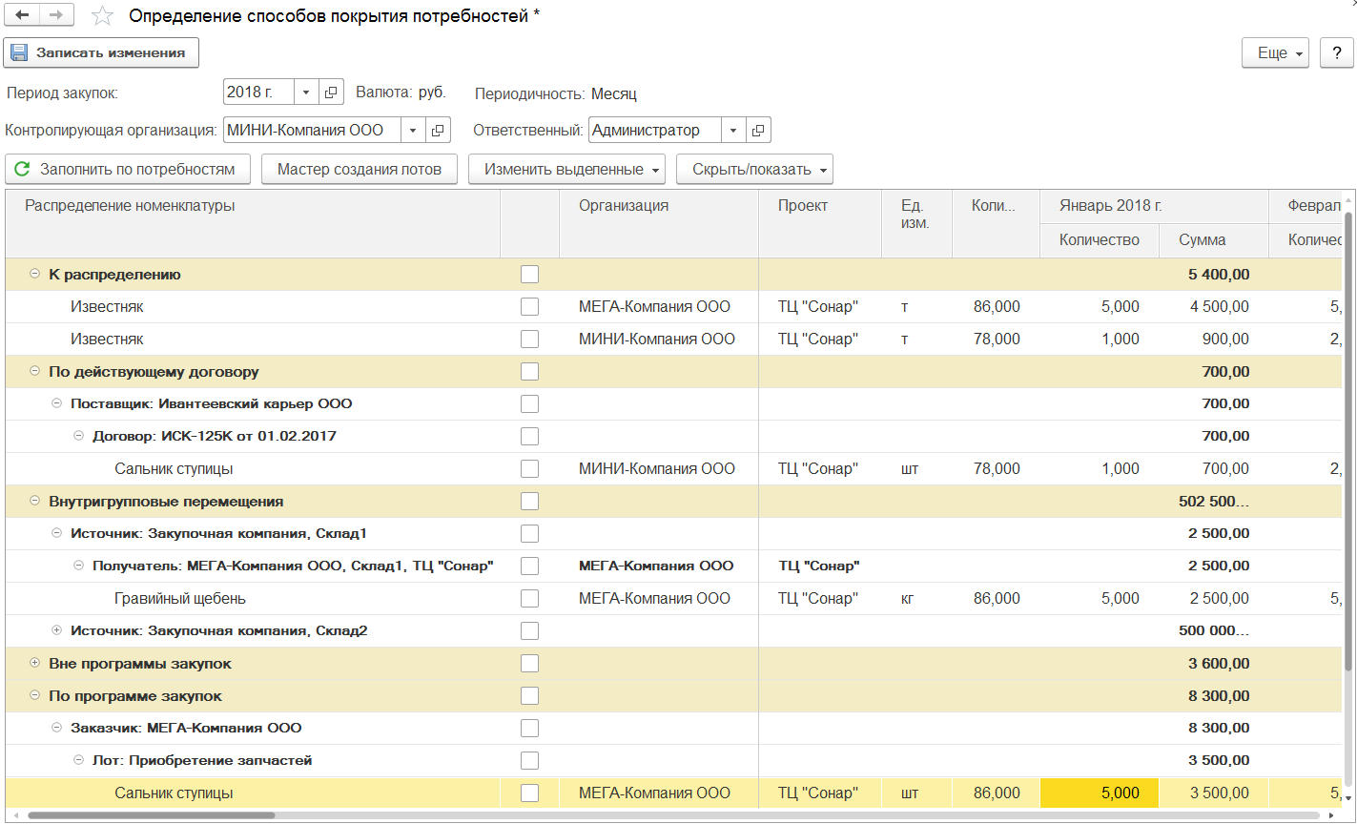
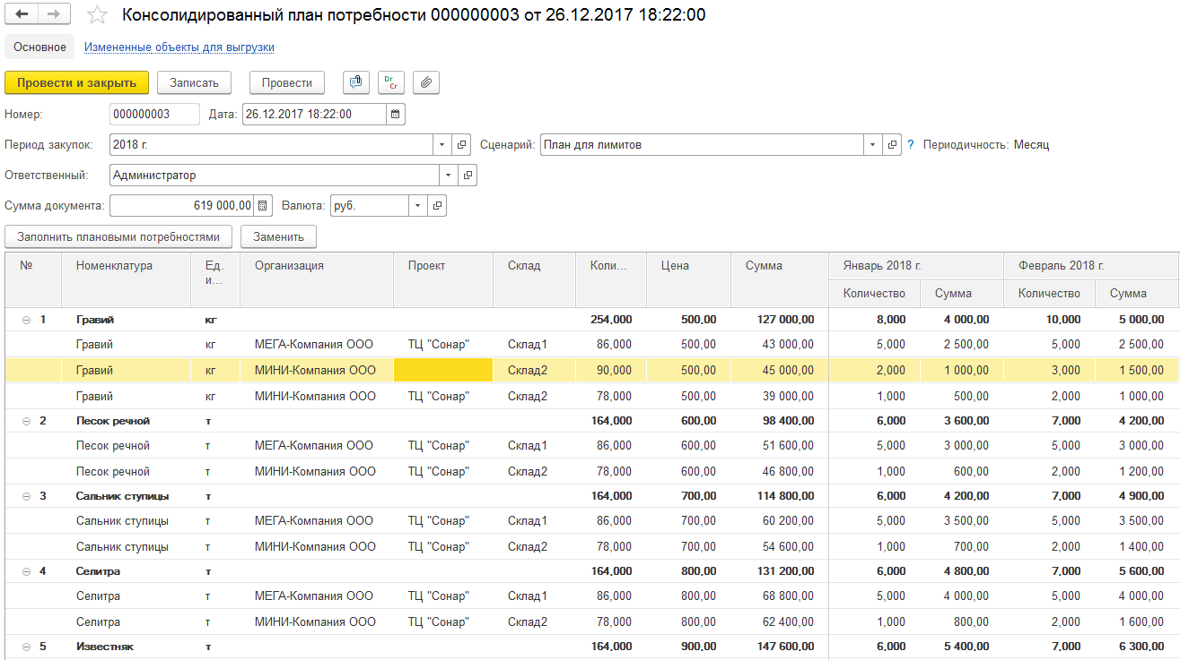
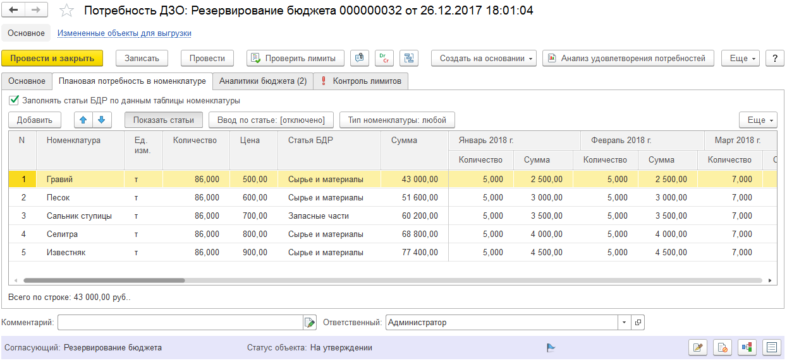
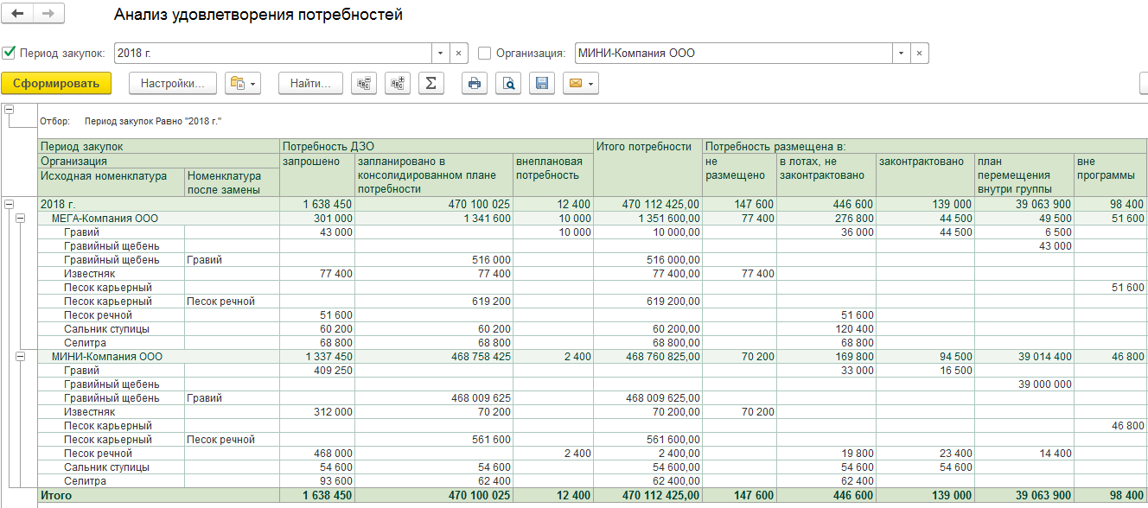
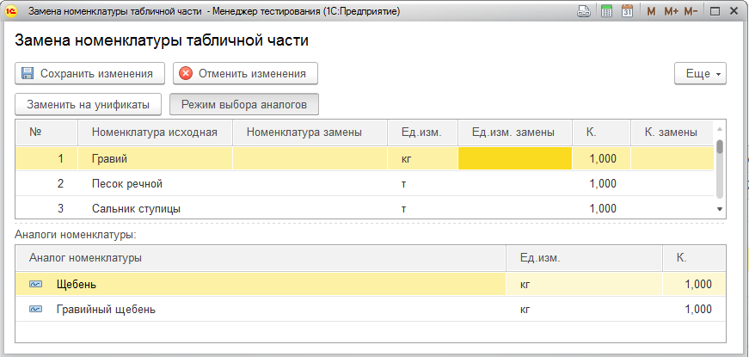

План потребности
План закупок
Сбор потребности
Консолидация потребности
Источники покрытия потребности
Ввод потребности по статье
Товарные категории
Плановые цены
Контроль лимитов
Корректировка потребности
Notes:
1 ) сбор потребности. Потребность ДЗО регистрируется документом «Регистрация потребности ДЗО», он же резервирование бюджета. Так как это основной документ для ввода данных, то в нем реализован функционал, помогающий пользователям вводить данные: можно зафиксировать статью бюджета, тип ресурса: номенклатура или товарная категория, отказаться от ввода статей итд. Рабочее пространство представляет собой горизонт год в помесячной разбивке. Периодичность закупок задается в настройках системы. Пользователь работает только с количеством номенклатуры, плановые цены подставляются автоматически в соответствии с документом «Установка цен номенклатуры» с типом цен «Расценка номенклатуры». На вкладке «Аналитики бюджета» данные по статьям автоматически агрегируют, а на вкладка «контроль лимитов» выполняется контроль по лимитам только по статьям, у которых установлен контроль лимитов.
Потребность с течением времени меняется и её необходимо корректировать. Так как у нас необычный документ и мы работаем с годом, то корректировка выполняется только путем ввода на основании последнего документа. Таким образом, потребность полностью замещается новым документом.
2) Консолидация потребности. Потребность агрегируется на уровнем группы компаний документом «Консолидированный план потребности». У него два назначения. Первое - отработать номенклатурные позиции и при необходимости провести замены на аналоги и унификаты. Аналоги – это МТР со сходными характеристиками. А унификат – это по сути корпоративный стандарт. Например, в компании принято закупать мониторы NEC. Поэтому мониторы другой марки заменяют на унификат NEC. Второе назначение – при недостаточности средств отклонить часть МТР. В работу будет принято только количество из консолидированного плана потребности.
3) Собранная потребности требует тщательного анализа и распределения по источникам покрытия потребности. Часть может быть отнесена на действующие договоры, часть потребности может быть покрыто за счет ресурсов группы, часть МТР не представляет интереса для централизованной закупки, относится в раздел «вне программы закупок» и будет закупаться ДЗО самостоятельно. Оставшаяся часть потребности подлежит закупке на рынке. Замечу, что обработка – это оперативный инструмент, с ней работают ежедневно и она позволяет перебрасывать МТР из группы в группу, пока не стартовали закупочную процедуру. Можно гибко настраивать покрытие потребности разбивая строки.
4) Анализ удовлетворения потребности – отчет показывающий детальную информацию о потребности: пришло, консолидированном плане, как покрывается.

Slide 10
Карта процесса. План закупок
Бюджетирование закупок
План потребности
План закупок
Подготовка к закупкам
Проведение закупок
Исполнение потребности
Варианты бюджетирования
Сбор потребности
Аккредитация поставщиков
Квалификационный отбор
Оперативная потребность
Строки плана
Подготовка бюджетов
Консолидация потребности
Корректировка плана
Подготовка к закупкам
Проведение торгов
Заказы поставщикам
Источники покрытия потребности
Публикация на ЕИС (223ФЗ)
Публикация на ЭТП
Заключение договора
Поступления / Возвраты
Публикация на ЕИС (223ФЗ)
Публикация на ЕИС (223ФЗ)
Публикация на ЕИС (223ФЗ)
Бюджет подготовлен
План потребности подготовлен
Notes:
План потребности подготовлен. Переходим к формированию плана закупок.

Slide 11
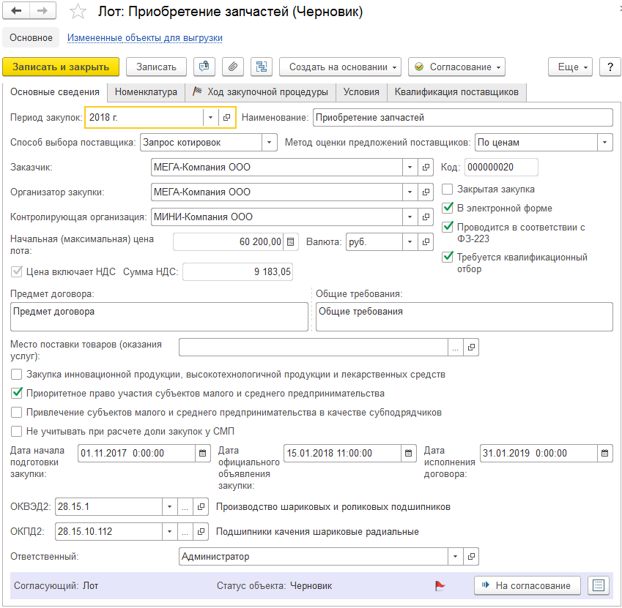
План закупок
Подготовка закупок
Строки плана
Корректировка плана
Публикация на ЕИС (223ФЗ)
Обязательная информация для субъектов 223ФЗ
Только после утверждения информация включается в план закупок
Notes:
Строка плана закупок – это минимальный набор сведений о материальном ресурсе или услуге который мы планируем приобретать. В нашем решении строкой плана закупок является лот, а именно его две первые вкладки «Основные сведения» и «Номенклатур». Достаточно заполнить выделенную информацию и утвердить лот. После этого он включается в план закупок. Остальные вкладки лота нам понадобятся позже, на этапе подготовке к закупочной процедуре.

Slide 12
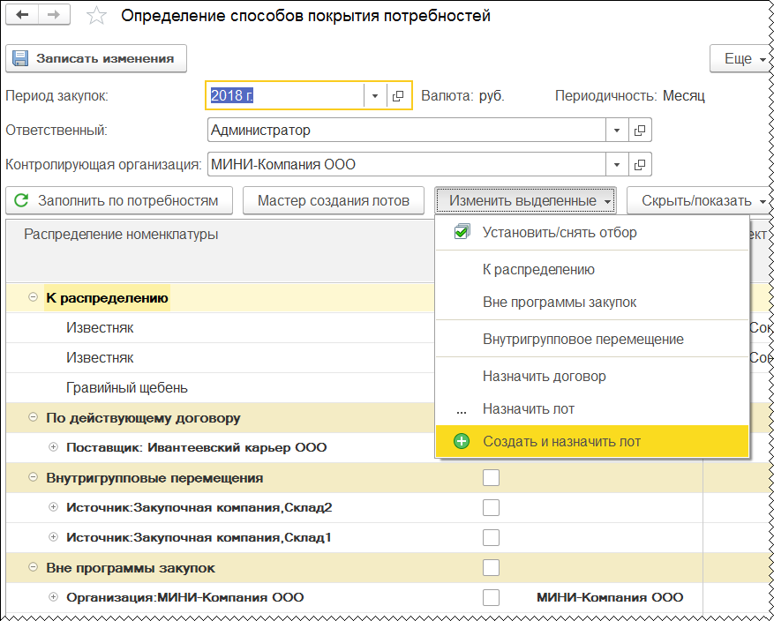
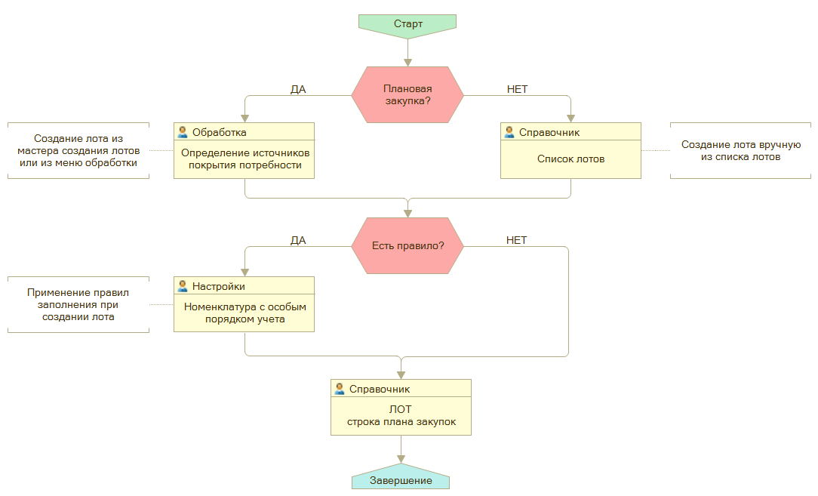
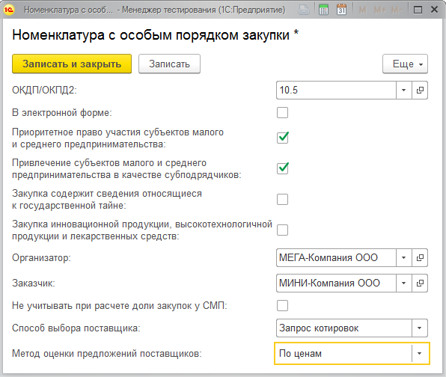
План закупок
Подготовка закупок
Строки плана
Корректировка плана
Публикация на ЕИС (223ФЗ)
Плановая закупка
Экстренная закупка
2
1
Notes:
Очень важно - место создания лота. Если лот создать вручную из списка лотов, то данная закупка будет оформлена как внеплановая. Если лот создать из обработки «Определение источников покрытия потребности» или из мастера создания лотов, то будет оформлена плановая закупка.
Мастер предоставляет очень гибкие настройки по группировке позиций в лоты, имеет функции предварительного просмотра полученных результатов. Мы рекомендуем к использованию именно такой вариант. При любом способе создания лота происходит проверка по каждой позиции лота на соответствие правилам. При настройке подсистемы закупщик прорабатывает положение по закупкам и проставляет правила закупки той или иной номенклатуры по ОКДП. В системе настройка называется «Номенклатура с особым порядком учета». При создании лота система выполняет проверку на наличие правила. Если правило задано – заполняет реквизиты в соответствие с правилом, если не задано, то пропускает.

Slide 13
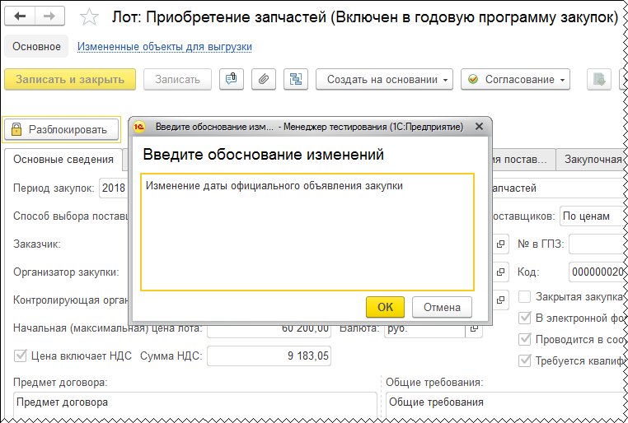
План закупок
Подготовка закупок
Строки плана
Корректировка плана
Публикация на ЕИС (223ФЗ)
Notes:
Как корректировать план закупок? Участники 223-ФЗ обязаны корректировать план, если сумма изменилась более чем на 10% или дата размещения официального извещения перешла в следующий месяц. Для субъектов 223-ФЗ на формах всех отчетных документов есть кнопка «Разблокировать» и поле обоснование внесения изменений. Частные компании не имеют таких ограничений и могут корректировать план в любой момент до объявления закупочной процедуры.

Slide 14
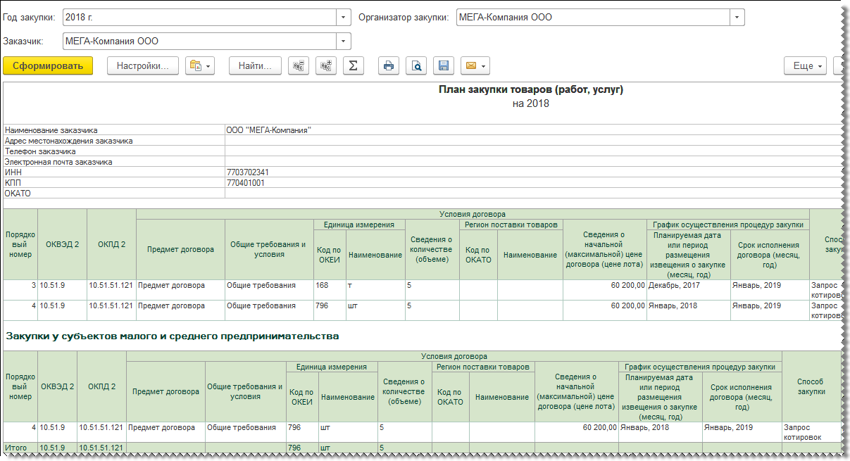
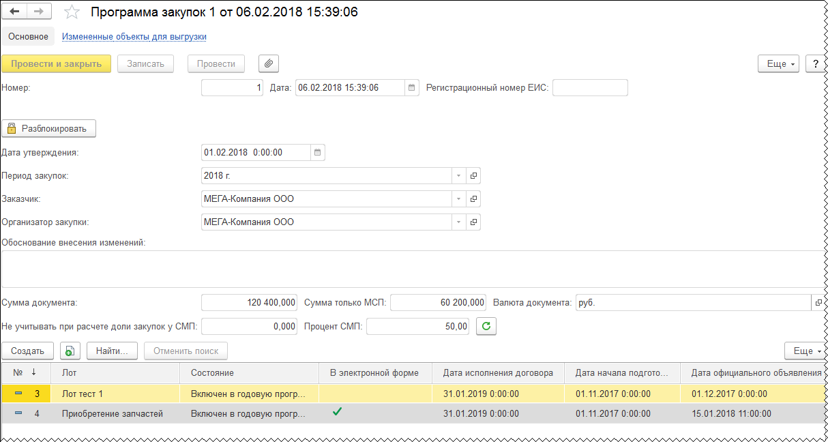
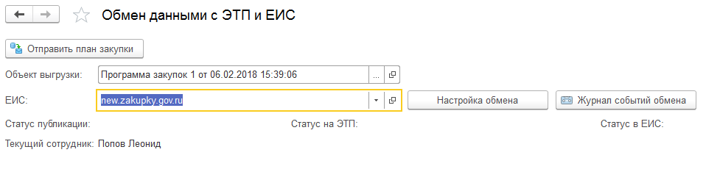
План закупок
Подготовка закупок
Строки плана
Корректировка плана
Публикация на ЕИС (223ФЗ)
Notes:
Частные компании всю необходимую информацию видят в отчете «Анализ удовлетворения потребностей». Для субъектов 223-ФЗ план закупок имеет регламентную форму и должен быть опубликован на сайте госзакупок. Для регистрации плана закупок субъектов 223-ФЗ используется документ «Программа закупок». Это в большей степени технический документ и нужен для передачи данных на ЕИС. Заполняется он автоматически измененными строками плана закупок. Для обоснования изменений пользователь должен нажать на кнопку «Разблокировать». Для отправки данных на ЕИС предназначена обработка Обмен данными с ЭТП и ЕИС. Пользователь, выбирает объект выгрузки и наживает на кнопку «Отправить план закупки». Статус можно отследить на форме обработки, а детали посмотреть в журнале событий обмена. Замечу, что субъекты 223-ФЗ обязаны размещать инвестиционный план на срок до 7 лет. Разницы между размещением обычного плана и инвестиционного плана нет. Обработка автоматически разбирает даты плана закупок и публикует планы в нужном формате.

Slide 15
Карта процесса. Подготовка закупочной процедуры
Бюджетирование закупок
План потребности
План закупок
Подготовка к закупкам
Проведение закупок
Исполнение потребности
Варианты бюджетирования
Сбор потребности
Аккредитация поставщиков
Квалификационный отбор
Оперативная потребность
Строки плана
Подготовка бюджетов
Консолидация потребности
Корректировка плана
Подготовка к закупкам
Проведение торгов
Заказы поставщикам
Источники покрытия потребности
Публикация на ЕИС (223ФЗ)
Публикация на ЭТП
Заключение договора
Поступления / Возвраты
Публикация на ЕИС (223ФЗ)
Публикация на ЕИС (223ФЗ)
Публикация на ЕИС (223ФЗ)
Бюджет подготовлен
План потребности подготовлен
План закупок подготовлен
Notes:
План закупок подготовлен. Переходим к подготовке закупочной процедуры.

Slide 16
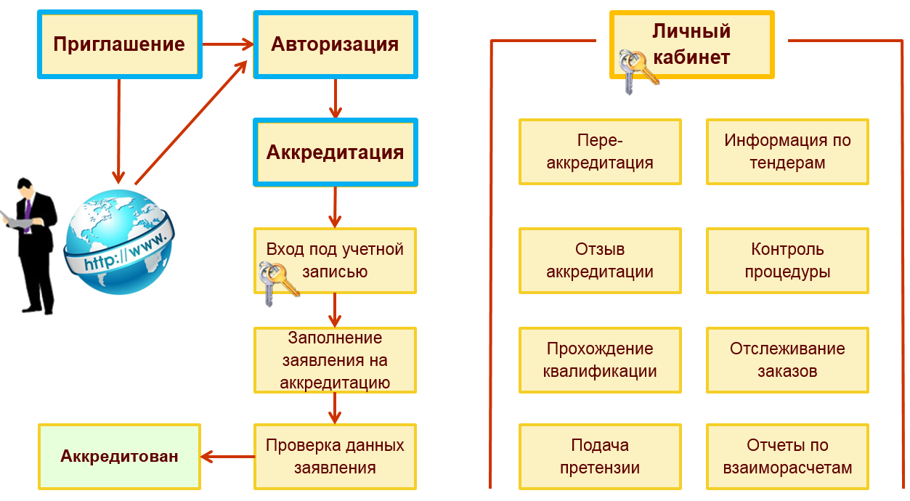
Подготовка закупок
Проведение закупок
Аккредитация поставщиков
Подготовка документации
Публикация на ЭТП
Notes:
Аккредитация повышает эффективность проведения конкурентных торгов, дает уверенность в надежности поставщика. В системе реализован процесс саморегистрации поставщика в программе. Поставщик получает доступ в личный кабинет и проходит в нем аккредитацию. Личный кабинет позволяет поставщику проходить квалификацию, получать информацию по предстоящим торгам, отслеживать взаиморасчеты, подавать претензии. В дальнейшем аккредитованные поставщики приглашаются к проведению закупок. Не путать с аккредитаций на ЭТП. Это разные аккредитации.

Slide 17
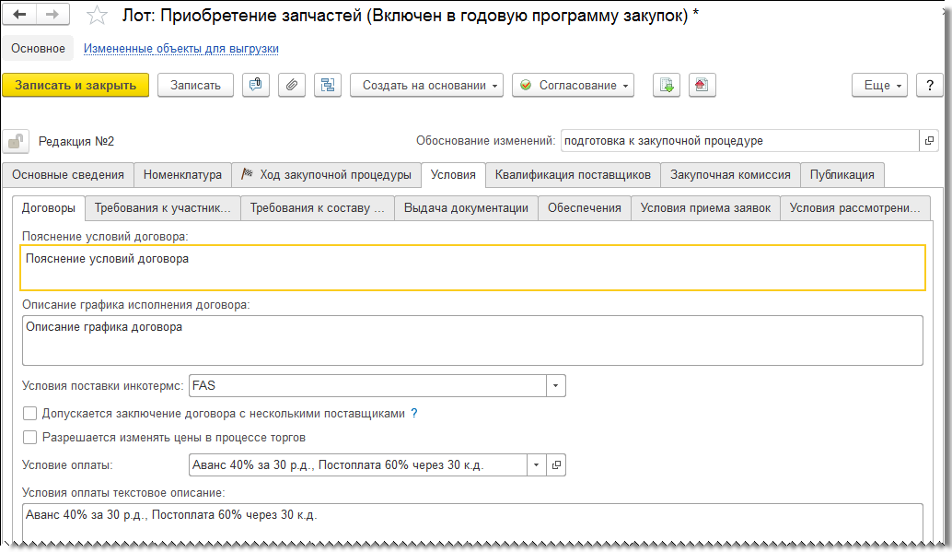
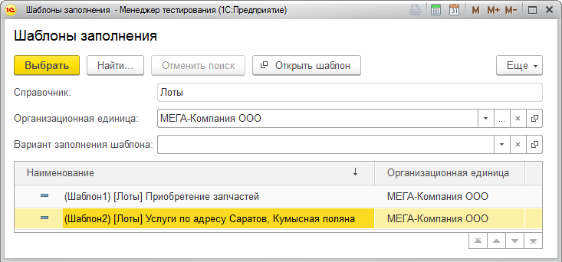
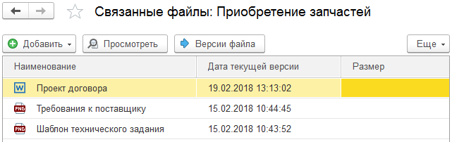
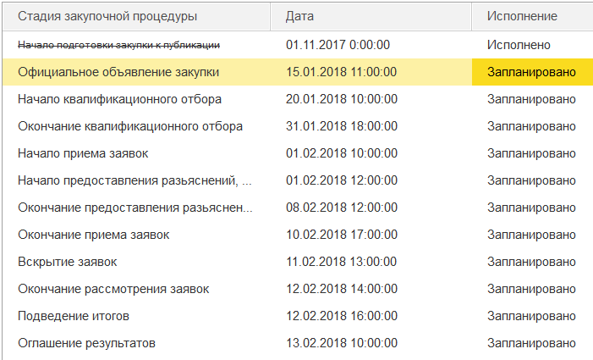
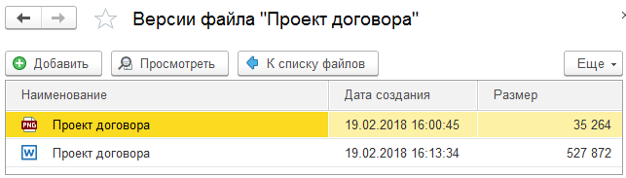
Подготовка закупок
Проведение закупок
Аккредитация поставщиков
Подготовка документации
Публикация на ЭТП
Notes:
При приближении к закупочной процедуре требуется заполнить оставшиеся закладки лота:
Управляющая панель «ход закупочной процедуры» позволяет точно спланировать процедуру и получать в системе, в почту и на телефон напоминания о приближающемся событии. При исполнении события пользователь должен изменить её статус на вкладке, отметив исполнение. От этого зависит статус лота.
Информации предстоит заполнить много, 28 реквизитов. Для облегчения заполнения и исключения ошибок разработаны шаблоны лота. Шаблон уникален тем, что полностью копирует форму о справочника или документа, с которым работает пользователь. А реквизитным составом – можно управлять. Мы используем шаблоны для заполнения лота, при настройке процесса выбора поставщика, но можно использовать для любого нагруженного объекта системы.
Все вложенные документы (скрепка на форме) хранятся по версиям и с сеансом обмена передаются на ЕИС или ЭТП.

Slide 18
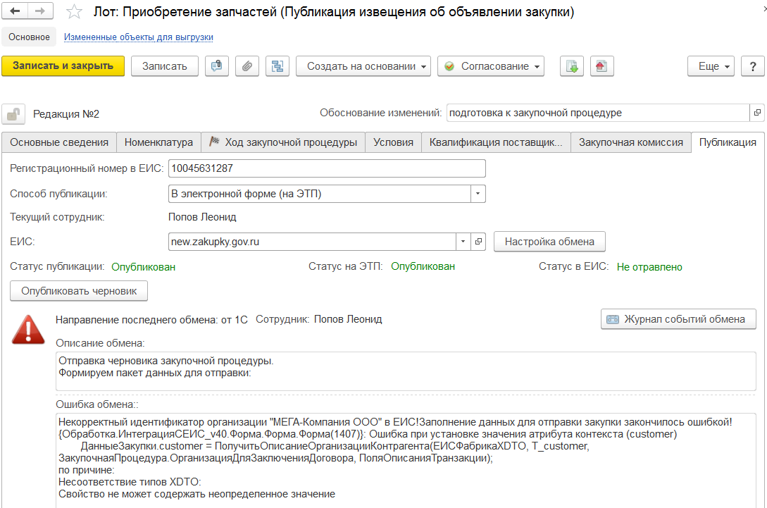
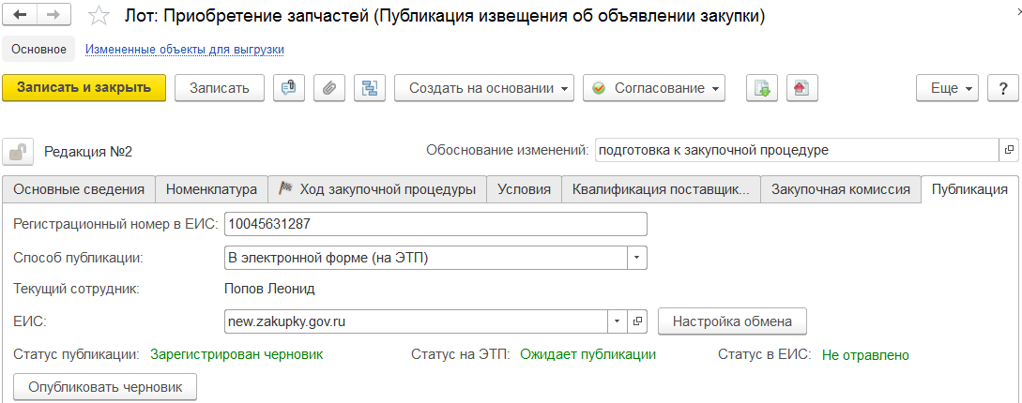

Подготовка закупок
Проведение закупок
Аккредитация поставщиков
Подготовка к закупкам
Публикация на ЭТП
Статус публикации:
Не зарегистрирована
Зарегистрирован черновик
Опубликована идет сбор заявок
Получены предложения поставщиков
Закрыта успешно
Приостановлена
Закрыта отказ
Закупка отменена
Статусы на ЭТП:
Ожидает публикации
Ожидает начала приема заявок
Ожидает публикацию изменений
Идет прием заявок
Идет этап рассмотрения заявок
Идет этап оценки и сопоставления заявок
Процедура завершена
Процедура отменена
Статусы в ЕИС:
Не отправлено
Отправлено
Опубликовано
Notes:
Если мы проводим торги на ЭТП, то настраивать процесс выбора не нужно так как после опубликования данных лота на ЭТП, весть процесс будет проходить на ЭТП. Обратно в систему мы заберем только предложение победившего поставщика и итоговый протокол по результатам закупочной процедуры.
Для отправки нажимаем на кнопку «Отправить черновик». В случае неудачи выводится сообщение, детали в журнале событий обмена. При успешном обмене вид примерно как на экране, появляются дополнительные кнопки. Внизу слайда статусы, которые может видеть пользователь.
Основной ошибкой при подготовке к демонстрации является указание способа публикации «в электронной форме (на ЭТП)». Партнеры хотят показать процесс закупок в системе: собрать предложения, провести оценку и оформить итоговый протокол. Но если указан способ публикации на ЭТП, то корректно завершить процедуру выбора вы не сможете так как данные приходят в результате обмена. Для демонстрации выбирайте любой другой способ публикации.

Slide 19
Карта процесса. Проведение закупочной процедуры
Бюджетирование закупок
План потребности
План закупок
Подготовка к закупкам
Проведение закупок
Исполнение потребности
Варианты бюджетирования
Сбор потребности
Аккредитация поставщиков
Квалификационный отбор
Оперативная потребность
Строки плана
Подготовка бюджетов
Консолидация потребности
Корректировка плана
Подготовка к закупкам
Проведение торгов
Заказы поставщикам
Источники покрытия потребности
Публикация на ЕИС (223ФЗ)
Публикация на ЭТП
Заключение договора
Поступления / Возвраты
Публикация на ЕИС (223ФЗ)
Публикация на ЕИС (223ФЗ)
Публикация на ЕИС (223ФЗ)
Бюджет подготовлен
План потребности подготовлен
План закупок подготовлен
Подготовка завершена
Notes:
Подготовка завершена, переходим к закупочной процедуре.

Slide 20
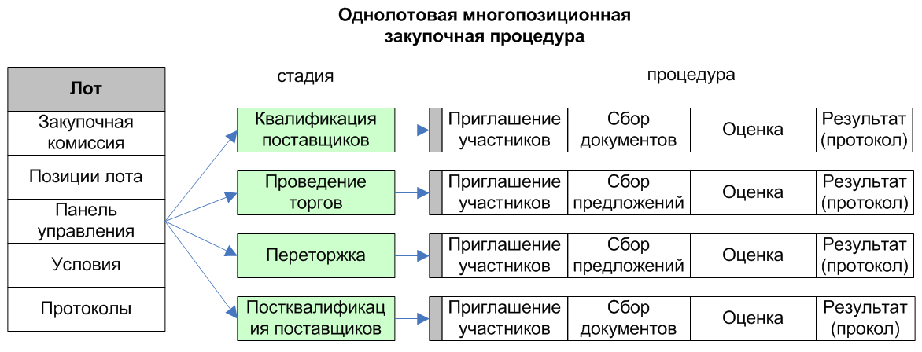
Проведениезакупок
Исполнениепотребности
Квалификационный отбор
Проведение торгов
Заключение договора
Публикация на ЕИС (223ФЗ)
Не все стадии обязательны: одноэтапная / многоэтапная
Два метода оценки предложений поставщиков:
  по критериям (конкурентные листы)
  по ценам
Позиции лота можно распределить между несколькими победителями (несколько договоров)
Notes:
На закупочной процедуре подробно останавливаться не буду, она достаточно хорошо изложена.
В текущей редакции реализована наиболее используемая на практике однолотовая многопозиционная закупочная процедура.
Схематично процесс выглядит вот так как на экране. Все процессы стартуют из лота. Процедура может проводиться в несколько этапов: квалификация, торги, переторжка, постквалификация. Каждый этап имеет одинаковый набор шагов: приглашение участников, сбор документов или предложений, оценка и результат, который фиксируется протоколом. Каждый этап может запускаться неоднократно в силу неудачного завершения. Не набрали нужного количества участников или недостаточно участников – запускаем повторно. Хотим попросить поставщиков улучшить предложение – рассылаем уведомление и запускаем процедуру еще раз.
Два метода оценки: по критериям и по ценам, зависит от способа выбора поставщика. Если основным критерием является только цена, а про товар все известно, то используем метод «по ценам». Если критериев оценки несколько и требуется экспертная оценка, то запускаем процедуру «по критериям». Закупщики такой метод называют «конкурентные листы». При методе оценки по ценам допускается несколько победителей, на вкладке «Выбор победителя» можно распределить номенклатуру по нескольким договорам.

Slide 21
Проведениезакупок
Исполнениепотребности
Квалификационный отбор
Проведение торгов
Заключение договора
Публикация на ЕИС (223ФЗ)
Договор с условием
Вид расчета:
  по заказам
  по договору в целом
оплата
Заказ1
график
Договор с условием
поступление
Заказ2
оплата
график
поступление
Рамочный договор
Вид расчета:
  по заказам
  по спецификациям
Заказ1
оплата
график
поступление
Договор (рамочный)
Заказ2
график
оплата
поступление
Заказ1
график
Спецификация 1
Спецификация
Вид расчета:
  по спецификациям
  Вид расчета:
    по заказам
Заказ2
график
Договор (рамочный)
Заказ3
график
Спецификация 2
Заказ4
график
Notes:
Результатом закупочной процедуры является заключение договора. Пользователь может заключить рамочное соглашение, а может отдельный договор. Какой бы вид договора не выбрал пользователь он содержит график расчетов, который заполняется на основании условий расчетов из предложения победившего поставщика.
Важным моментом является настройка – ведение расчетов по договору. Расчеты могут вестись по договору в целом, по спецификации или по заказам.
Какой бы вариант оформления вы не выбрали график расчетов будет. При выборе варианта ведения расчетов «по заказам» график расчетов будет в каждом заказе.

Slide 22
Карта процесса. Исполнение потребности
Бюджетирование закупок
План потребности
План закупок
Подготовка к закупкам
Проведение закупок
Исполнение потребности
Варианты бюджетирования
Сбор потребности
Аккредитация поставщиков
Квалификационный отбор
Оперативная потребность
Строки плана
Подготовка бюджетов
Консолидация потребности
Корректировка плана
Подготовка документации
Проведение торгов
Заказы поставщикам
Источники покрытия потребности
Публикация на ЕИС (223ФЗ)
Публикация на ЭТП
Заключение договора
Поступления / Возвраты
Публикация на ЕИС (223ФЗ)
Публикация на ЕИС (223ФЗ)
Публикация на ЕИС (223ФЗ)
Бюджет подготовлен
План потребности подготовлен
План закупок подготовлен
Подготовка завершена
Закупка завершена
Notes:
Переходим к исполнению договоров.

Slide 23
Исполнение потребности
Счастливого пути
Оперативная потребность
Заказы поставщикам
Поступления / Возвраты
Публикация на ЕИС (223ФЗ)
Оперативная потребность (вне плана / по бюджету)
Получаем разрешение у ЦФО на затраты по приобретению МТР
Заявка на потребность (нет договора)
Проверка по статье бюджета на лимиты. Проверка по плану закупок не выполняется.
Заказ поставщику (договор / график расчетов)
Заявка на операцию (оплата)
Поступление (акты, накл)
Notes:
Позиции, содержащиеся в плане закупок – это как правило позиции, закупаемые лотами, с помощью закупочной процедуры. В любой организации есть мелкие закупки, которые мы не включали в план закупок, но которые нам необходимо закупать не запуская закупочную процедуру. Это оперативная потребность. Для субъектов 223-ФЗ к таким позициям относят закупки, годовой объем которых не превышает 500тыс. Оперативная потребность оформляется «заявкой на потребность». Особенность – проверяем по статьям бюджета, не проверяем по плану закупок.
То есть по сути понимая что нужно закупить, прикладываем обосновывающие документы и получаем разрешение у ЦФО провести затраты на приобретение необходимого ресурса. После утверждения заявки на основании можно сформировать заказ поставщику в котором требуется уточнить контрагента и договор. Для формирования заказов поставщикам нужно обладать данными по договорам, по условиям расчетов, по объемам итд В системе для этих целей разработан инструмент «Формирование заказов поставщикам».

Slide 24
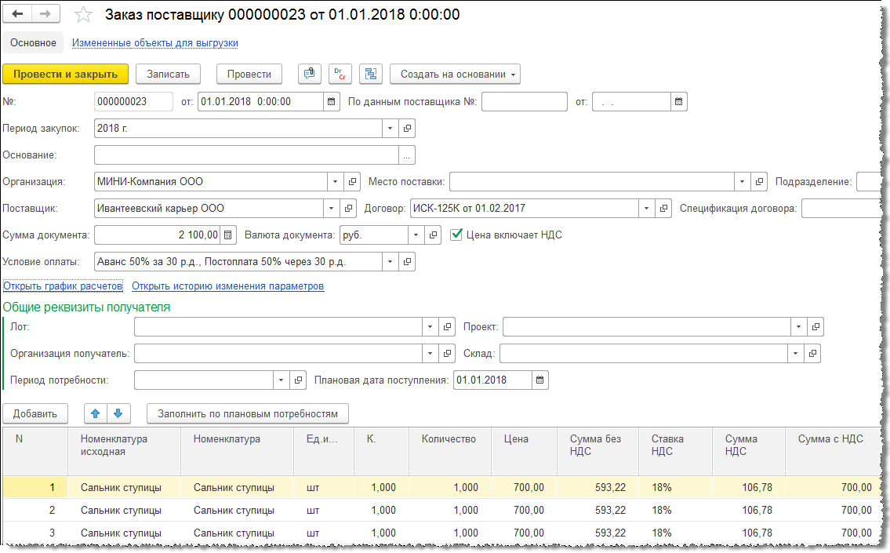
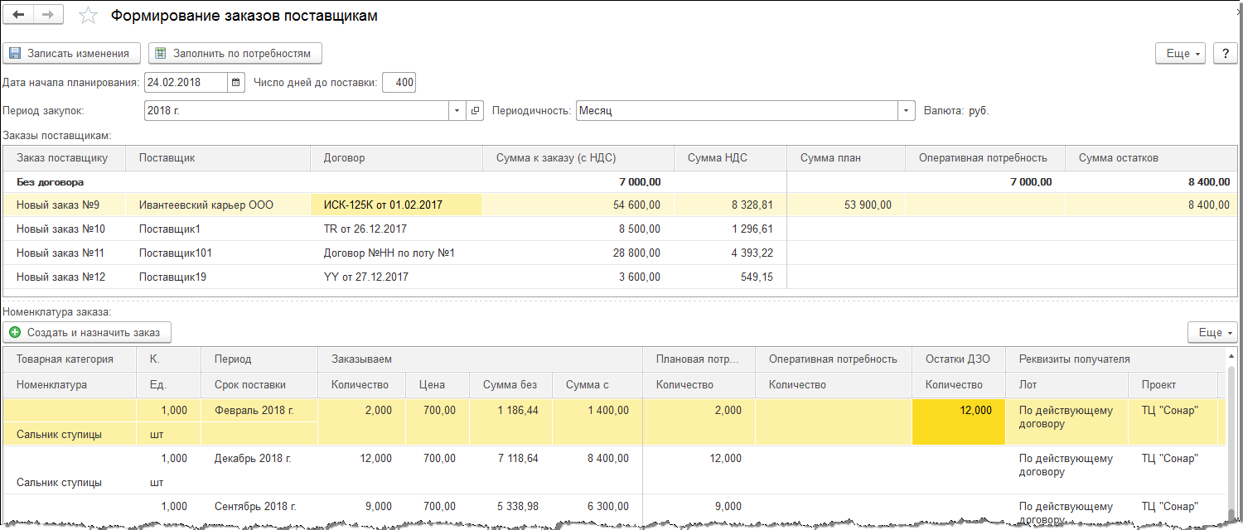
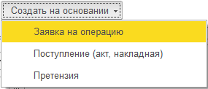
Исполнение потребности
Счастливого пути
Оперативная потребность
Заказы поставщикам
Поступления / Возвраты
Публикация на ЕИС (223ФЗ)
Можно и нужно редактировать
Фактура договора
На складах
Заявка на потребность
Notes:
Обработка «Формирование заказов поставщикам» представляет собой оперативный инструмент менеджера по закупкам. В верхней части данные о потребности, ожидаемой к исполнению договорами, данные о оперативной потребности и данные остатков на складах. Менеджер, принимает решение о заказе редактирует нижнюю часть, включая в заказ только позиции, необходимые к поставке. Сохраняя результаты работы формируется пакет заказов поставщику. Каждый заказ содержит график расчетов.

Slide 25
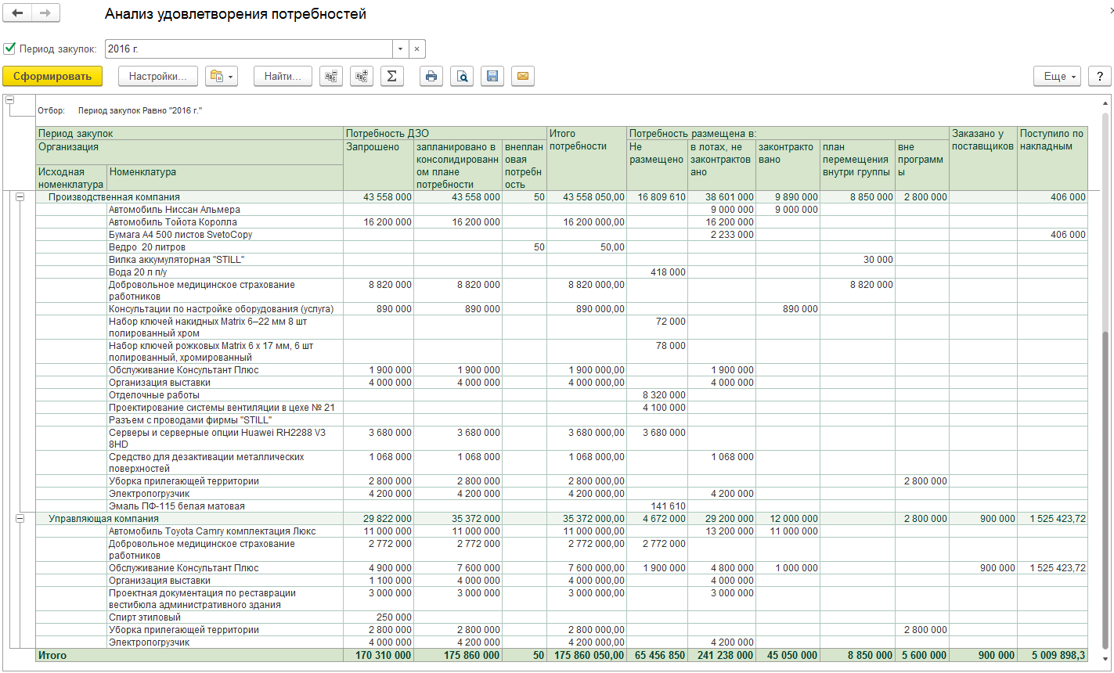
Анализ удовлетворения потребности
Замены
Потребность
Покрытие потребности
Исполнение
Notes:
Анализ удовлетворения потребностей позволяет в любой момент узнать внутреннему заказчику состояние исполнения потребности.
В отчете четыре секции:
Проведенные замены,
Потребность и её состояние (сколько запрошено, сколько консолидировано, внеплановая)
Покрытие потребности (не размещено, в лотах, в договорах, перемещение внутри группы, вне программы)
Исполнение (в заказах, поступило).

Slide 26
Спасибо за внимание!

